Slide 1
GATEWAY

Slide 2
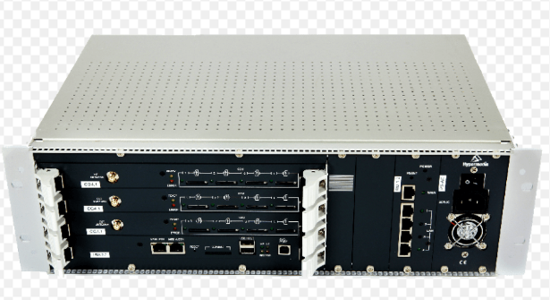
GATEWAY
Organiza a troca de informações de uma rede, o gateway pode ser no local da estações de trabalho sendo assim logico. É ele que define o caminho a ser tomado.
O dispositivo gateway pode ter outras funções em uma rede, por exemplo controle o acesso a internet e até mesmo como configurações de segurança.

Slide 3
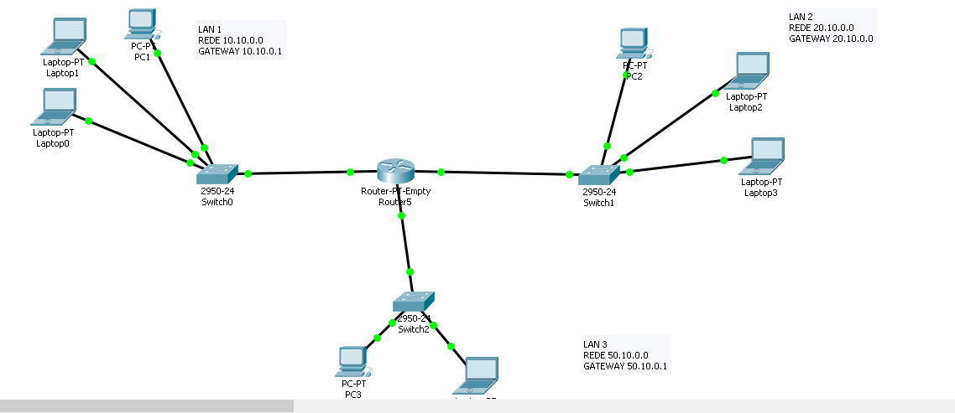
EXEMPLO DE UMA REDE COM GATEWAY

